Slide 1
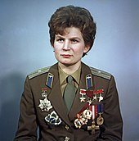
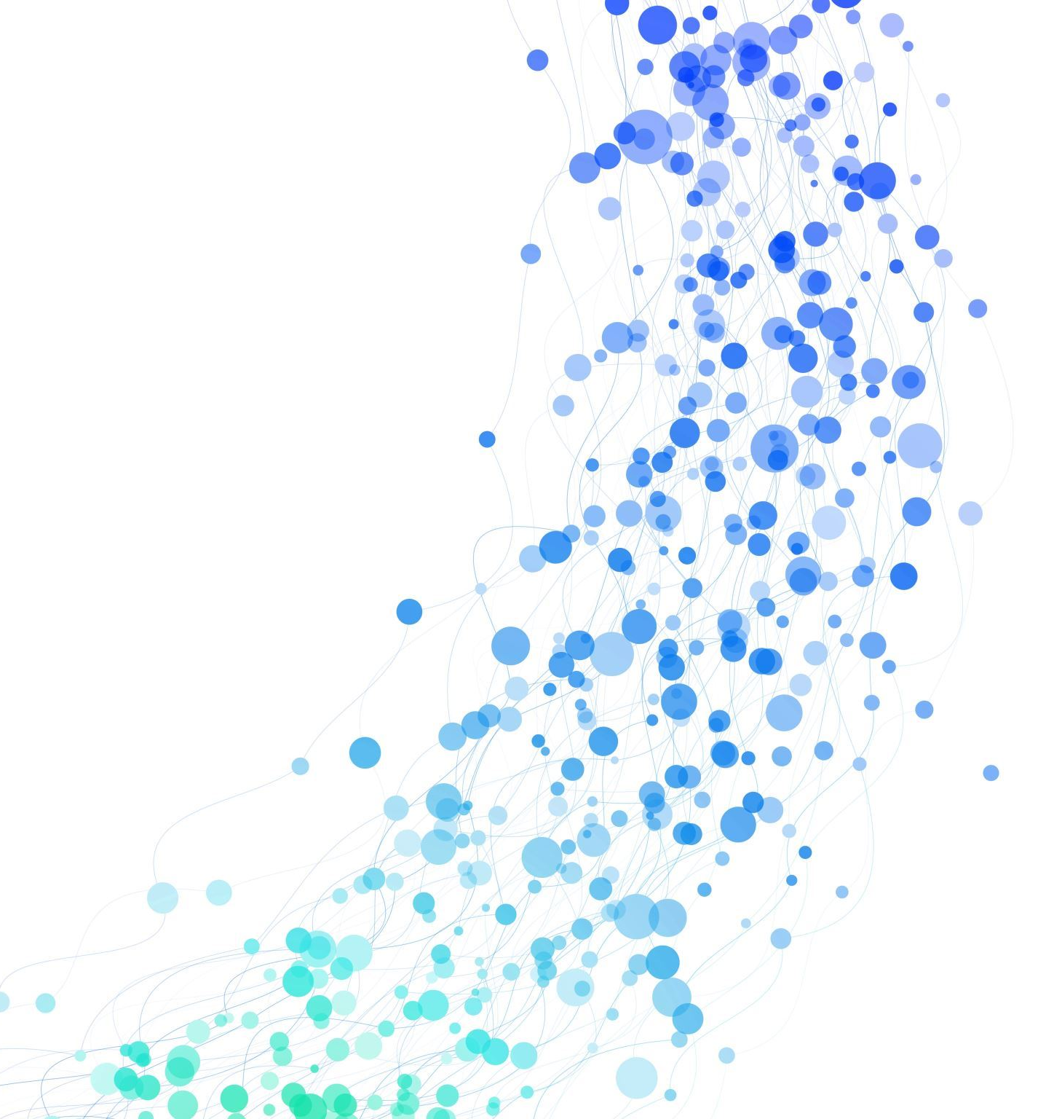
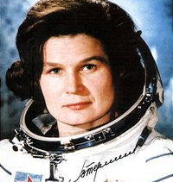
Terechkovat fait par Rosalie

Slide 2
Terechkovat
Quoi et qui : cosmaute
Quand: juin 1963
Pays: Russe
À retenir: la première femme dans l'espace
Valentina Vladimirovna Terechkova, née le 6 mars 1937 à Maslennikovo, est la première femme à être allée dans l'espace.

